Slide 1



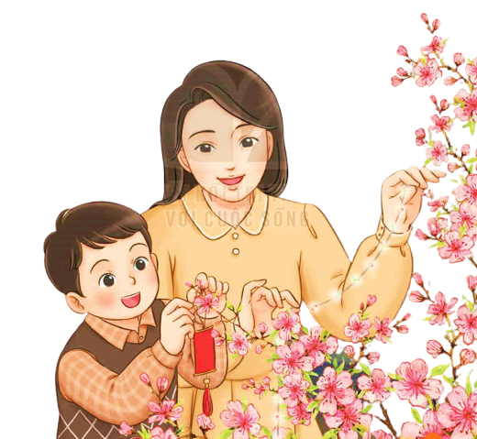
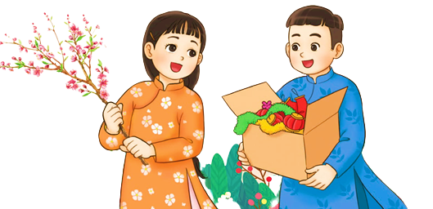
TIẾT 1

Slide 2


KHỞI
ĐỘNG

Slide 3

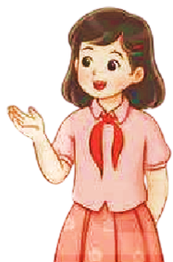

Trò chơi: “Ai biết nhiều nhất”.
* Luật chơi: Các đội luân phiên kể tên các loài hoa (không trùng lặp), đếm ngược trong 5 giây, đội nào không kể được hoặc lặp lại tên loài hoa là thua. Đội thắng được nhận sticker, kẹo hoặc tràng vỗ tay của cả lớp.

Slide 4

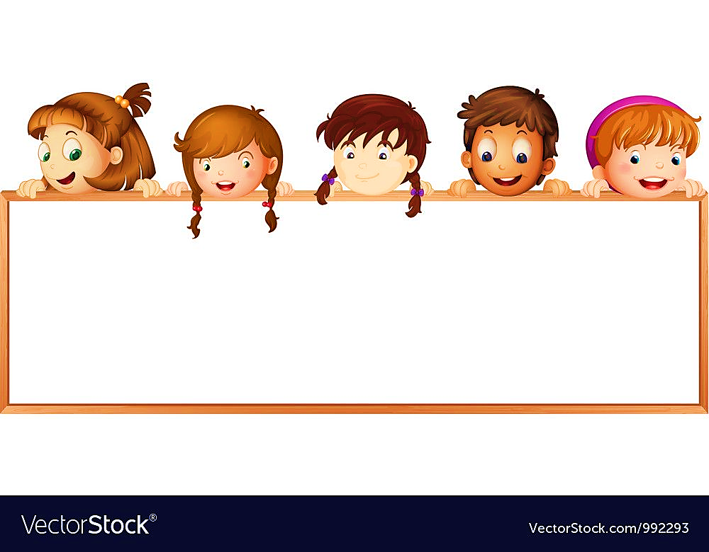




Slide 5

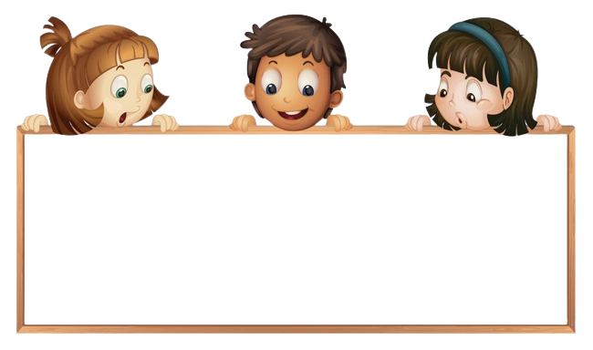
TÁC GIẢ

Slide 6


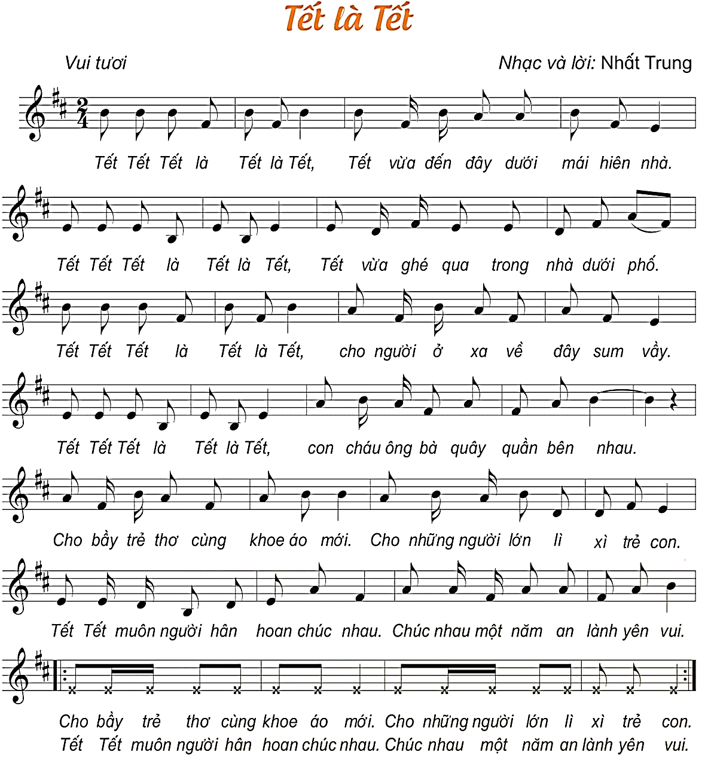
HÁT MẪU
GIAI ĐIỆU

Slide 7
ĐỌC LỜI CA
Tết Tết Tết là Tết là Tết, Tết vừa đến đây dưới máy hiên nhà Tết Tết Tết là Tết là Tết, Tết vừa ghé qua trong nhà dưới phố Tết Tết Tết là Tết là Tết, Tết cho người ở xa về đây xum vầy Tết Tết Tết là Tết là Tết, con cháu ông bà quây quần bên nhau Cho bầy trẻ thơ cùng khoe áo mới. Cho những người lớn lì xì trẻ con, Tết Tết mọi người hân hoan chúc nhau. Chúc nhau một năm an lành yên vui

Slide 8

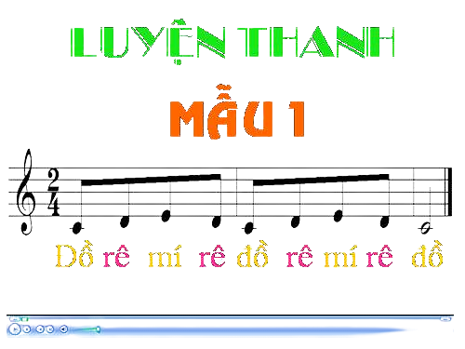
KHỞI ĐỘNG GIỌNG

Slide 9

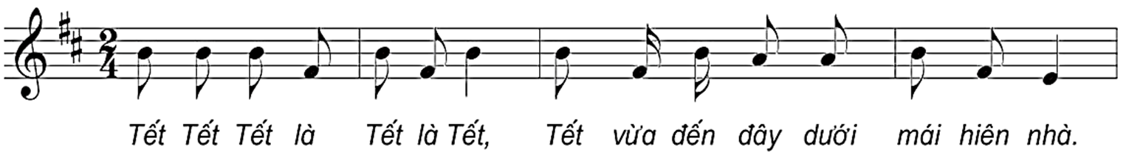
HÁT MẪU CÂU 1
NHẠC ĐỆM CÂU 1

Slide 10
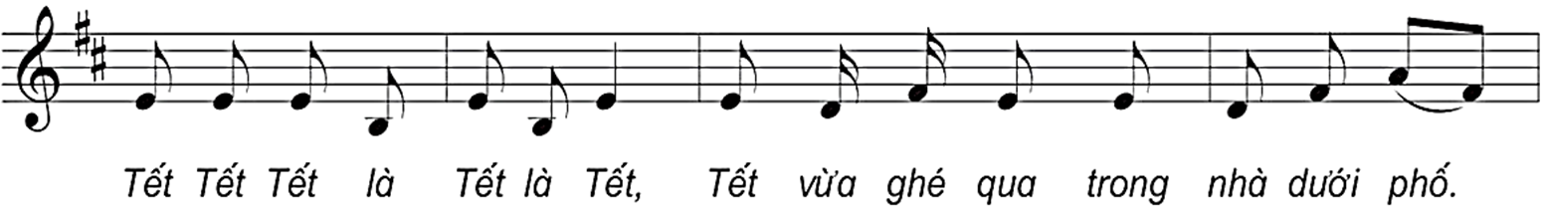
HÁT MẪU
CÂU 2
NHẠC ĐỆM
CÂU 2

Slide 11
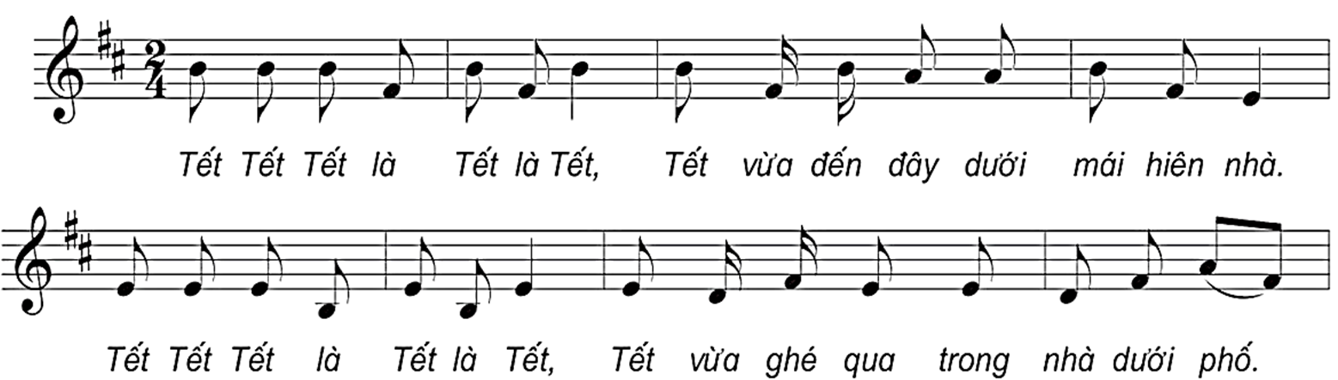
HÁT MẪU
CÂU 1-2
NHẠC ĐỆM
CÂU 1-2

Slide 12
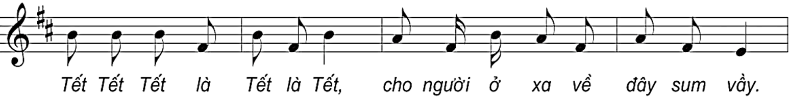
HÁT MẪU CÂU 3
NHẠC ĐỆM CÂU 3

Slide 13
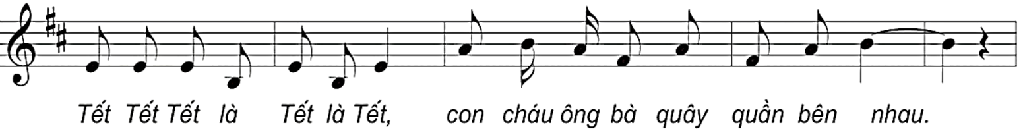
HÁT MẪU
CÂU 4
NHẠC ĐỆM
CÂU 4

Slide 14
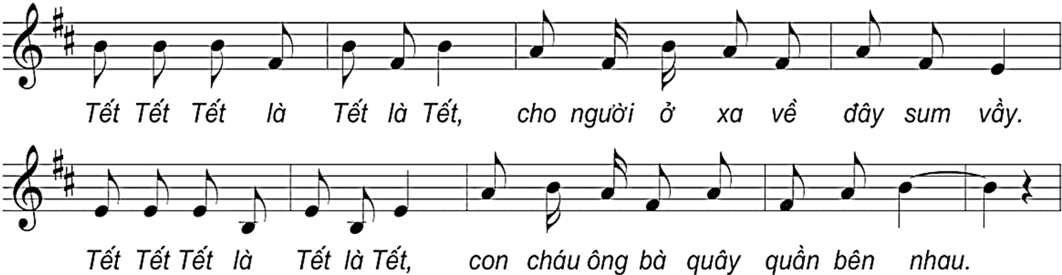
HÁT MẪU
CÂU 3-4
NHẠC ĐỆM
CÂU 3-4

Slide 15
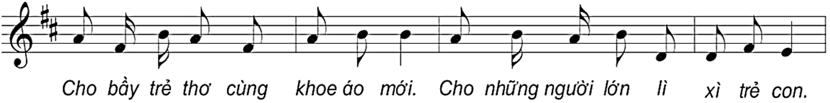
HÁT MẪU
CÂU 5
NHẠC ĐỆM
CÂU 5

Slide 16
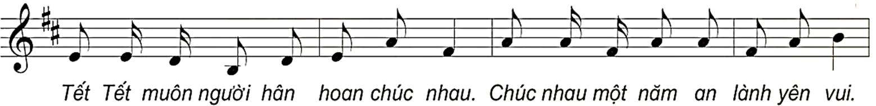
HÁT MẪU
CÂU 6
NHẠC ĐỆM
CÂU 6

Slide 17
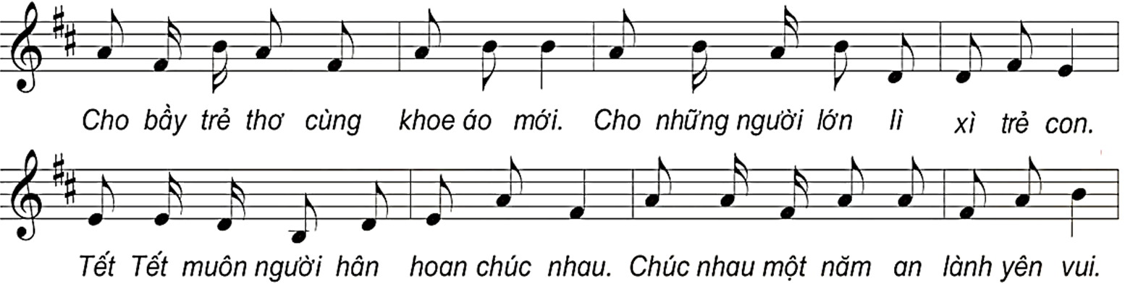
HÁT MẪU
CÂU 5+6
NHẠC ĐỆM
CÂU 5+6

Slide 18
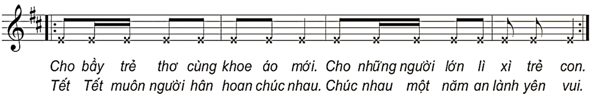
HÁT MẪU
CÂU RAP
NHẠC ĐỆM
CÂU RAP

Slide 19
HÁT MẪU
CẢ BÀI
NHẠC ĐỆM
CẢ BÀI

Slide 20

HÁT
THEO NHẠC ĐỆM

Slide 21
NHẠC ĐỆM

Slide 22
HÁT
KẾT HỢP GÕ ĐỆM

Slide 23
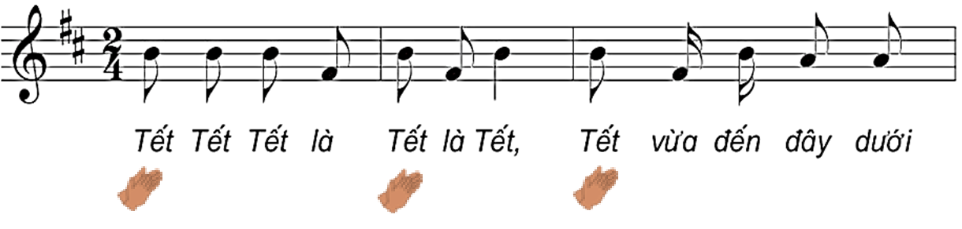
NHẠC ĐỆM

Slide 24
HÁT KẾT HỢP
VẬN ĐỘNG CƠ THỂ

Slide 25
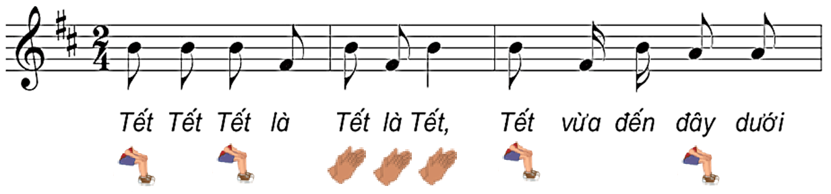
NHẠC ĐỆM

Slide 26


CÂU HỎI
Nêu cảm nhận của em về giai điệu bài hát Tết là tết?
Nội dung bài hát nói về điều gì?

Slide 27
TIẾT 1

Slide 28
TIẾT 1

